Slide 1
ОРГАНИЗАЦИЯ ПРОВЕДЕНИЯ
ОСНОВНОГО ГОСУДАРСТВЕННОГО
ЭКЗАМЕНА

Slide 2
ГИА-9
Приказ Минпросвещения России и Рособрнадзора от 07.11.2018 № 189/1513 «Об утверждении Порядка проведения государственной итоговой аттестации по образовательным программам основного общего образования» (зарегистрирован Минюстом 10.12.2018 регистрационный № 52953)

Slide 3
информационная безопасность
ЗАПРЕЩАЕТСЯ
Иметь при себе и использовать средства связи (кроме штаба ППЭ по служебной необходимости определенным категориям работников), электронно-вычислительную технику, фото, аудио и видеоаппаратуру, и иные средства передачи информации
Категорически запрещается:
* выносить из аудиторий и ППЭ экзаменационные материалы на
бумажных или электронных носителях
* фотографировать КИМ и бланки ответов экзаменационных работ
*передавать информацию третьим лицам
Федеральный закон от 30 декабря 2001 г. № 195
«Кодекс Российской Федерации об административных правонарушениях»

Slide 4
ОСОБЕННОСТИ ПОДГОТОВКИ АУДИТОРИЙ ПО ОТДЕЛЬНЫМ УЧЕБНЫМ ПРЕДМЕТАМ
Экзамен по физике
безопасность труда
лабораторное оборудование для выполнения экспериментального задания
Комплекты лабораторного оборудования формируются заблаговременно.
Каждый комплект оборудования помещен в собственный пронумерованный лоток.
На экзаменах по физике и информатике - дополнительная инструкция для участников
Экзамен по литературе
В кабинете находятся дополнительные столы, на которых размещаются тексты художественных произведений и сборники лирики.

Slide 5
Экзамен по русскому языку
Устройство для воспроизведения аудиодиска с текстом изложения
Словари орфографические
Экзамен по иностранным языкам (письменная часть)
Устройство для воспроизведения аудиодиска
Экзамен по географии
Атласы за 7, 8, 9 классы

Slide 6
Проведение экзамена

Slide 7
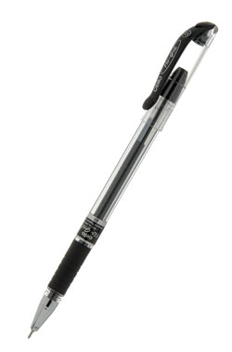
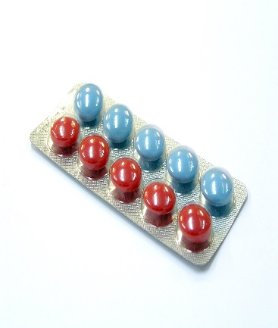
На рабочем столе участника
Разрешенные средства воспитания и обучения
Бланки
КИМ
Черновики
Специальные технические средства для лиц с ОВЗ

Slide 8
Разрешенные средства обучения и воспитания
Русский язык: орфографический словарь
Математика: линейка, справочно-информационные материалы, которые включены в КИМ
Литература: тексты художественных произведений
Химия: непрограммируемый калькулятор
Биология: линейка и непрограммируемый калькулятор
Физика: линейка, непрограммируемый калькулятор, комплекты стандартизированного лабораторного оборудования
География: географические атласы для 7, 8 и 9 классов, непрограммируемый калькулятор, линейка
На экзаменах по физике и информатике должна быть дополнительная инструкция для участников

Slide 9
Продолжительность экзаменов
Предмет | Продолжительность
Химия, география, иностранные языки (письменная часть) | 2 часа (120 минут)
Информатика и ИКТ | 2 часа 30 минут (150 минут)
Биология, физика, история, обществознание | 3 часа (180 минут)
Математика, русский язык, литература | 3 часа 55 минут (235 минут)

Slide 10
Проведение ОГЭ для участников с ОВЗ
Продолжительность экзаменов увеличивается на 1,5 часа (при проведении устной части ОГЭ по иностранным языкам – на 30 минут).
Количество участников в аудитории не более 12 человек.
Должны быть подготовлены места для ассистентов.
Участники экзамена вправе иметь при себе необходимые лекарственные препараты и приборы.
Аудитория для участников с нарушением слуха и речи может быть оборудована звукоусиливающим устройством.
Участникам с нарушением слуха и речи предоставляются инструкции для участников экзамена.
Для участников с нарушением функций опорно-двигательного аппарата аудитория должна располагаться на 1 этаже.

Slide 11
Проведение ОГЭ для участников с ОВЗ
В случае если экзамен длится 4 часа и более, для участников ОГЭ организуются условия для питания. Для этого в аудитории выделяются отдельные столы (или готовится специальная аудитория).

Slide 12
ПРАВИЛА ЗАПОЛНЕНИЯ БЛАНКОВ ОТВЕТОВ

Slide 13
информация об экзамене и рассадке
ШТРИХКОД
ШТРИХКОД
ЗАПОЛНЯЕТСЯ В РЦОИ
ПОДПИСЬ ОРГАНИЗАТОРА УДОСТОВЕРЯЕТ ТРИ ПРЕДЫДУЩИХ МЕТКИ
ОБЯЗАТЕЛЬНОЕ ПОЛЕ ДЛЯ ЗАПОЛНЕНИЯ

Slide 14
ШТРИХКОД
ЗАПОЛНЯЕТСЯ ОРГАНИЗАТОРОМ ПРИ ВЫДАЧЕ ДОПОЛНИТЕЛЬНОГО БЛАНКА
информация об экзамене и рассадке
ШТРИХКОД
ЗАПОЛНЯЕТСЯ В РЦОИ
Бланк ответов №2 двусторонний
ОБЯЗАТЕЛЬНОЕ ПОЛЕ ДЛЯ ЗАПОЛНЕНИЯ
ПОДПИСЬ ОРГАНИЗАТОРА УДОСТОВЕРЯЕТ ТРИ ПРЕДЫДУЩИХ МЕТКИ

Slide 15
Участники ГИА имеют право выходить из аудитории и перемещаться по ППЭ только в сопровождении одного из организаторов вне аудитории.
Если участник ГИА опоздал на экзамен, он допускается к сдаче ГИА в установленном порядке, при этом время окончания экзамена не продлевается, о чем сообщается участнику ГИА.

Slide 16
Проведение экзамена по русскому языку

Slide 17
Проведение экзамена по русскому языку
Диск с аудиозаписью текста изложения. Настройка громкости.
Объявление начала экзамена.
Если диск оказался бракованным или звуковоспроизводящее устройство - неработоспособным, замена у руководителя ППЭ, служебная записка.
Учащиеся имеют право делать необходимые записи в черновике.
Затем учащиеся приступают к написанию сжатого изложения прослушанного текста.

Slide 18
Проведение экзамена по литературе

Slide 19
Одновременно за столами с книгами могут находиться не более трех участников.
Каждый экзаменуемый имеет возможность обращаться к художественным текстам не более 4 раз по 10 минут (40 минут в течение экзамена).
Во время работы с текстами организатор делает отметку на черновике участника экзамена с указанием времени обращения к книгам.

Slide 20
Проведение экзамена по физике

Slide 21
Оборудование для проведения экспериментальной части экзаменационной работы находится в аудитории в пронумерованных заранее лотках и предоставляется участнику по его требованию специалистом по проведению инструктажа и обеспечению лабораторных работ.
При выдаче лотка с оборудованием участнику специалист по проведению инструктажа и обеспечению лабораторных работ должен проследить, чтобы участник вписал номер выданного лотка в бланк ответов №2.

Slide 22
Проведение экзамена по информатике и ИКТ

Slide 23
Часть 1 выполняется участниками ГИА на бланках без использования компьютера. Часть 2 выполняется на компьютере. Для выполнения заданий части 2 участникам ГИА выдается инструкция.

Slide 24
После выполнения части 2 участник экзамена под контролем специалиста по проведению инструктажа переименовывает свои ответы в соответствии номером бланка ответов №2.
После переименования файлов участник экзамена делает в бланке ответов №2 отметку о выполнении заданий.

Slide 25
ОГЭ ПО ИНОСТРАННЫМ ЯЗЫКАМ (ПИСЬМЕННАЯ ЧАСТЬ)
После проведения инструктажа
Действия ответственного организатора
1
Проверка и настройка воспроизведения аудиозаписи
2
Повторное включение аудиозаписи с начала
3
Длительность воспроизведения аудиозаписи: 25 – 30 минут
4
По завершении выполнения раздела «Аудирование», звуковоспроизводящее устройство выключается
5
Участники ОГЭ приступают к выполнению остальных частей экзаменационной работы
ВО ВРЕМЯ ВЫПОЛНЕНИЯ ЗАДАНИЙ ПО РАЗДЕЛУ «АУДИРОВАНИЕ» ВХОД И ВЫХОД ИЗ АУДИТОРИИ ППЭ, А ТАКЖЕ ПЕРЕМЕЩЕНИЕ ПО АУДИТОРИИ ППЭ КАТЕГОРИЧЕСКИ ЗАПРЕЩЕНЫ!
25
www.ege.spb.ru (812) 576-34-40
Notes:
25

Slide 26
Общие процедурные моменты

Slide 27
Удаление участника с экзамена
Акт по форме ППЭ-21
Отметка в именных бланках
Отметка в форме ППЭ-05-02
Уведомление о явке в КО

Slide 28
Досрочное завершение экзамена по уважительной причине
Акт по форме ППЭ-22
Отметка в форме ППЭ-05-02
Отметка в именных бланках

Slide 31
НЕЯВКА НА ЭКЗАМЕН
Отметка в бланке №1
Отметка в форме ППЭ-05-02 («нет»)
Отметка в бланке №2

Slide 33
Итоговое собеседование
Федеральный закон от 29.12.2012 № 273-ФЗ «Об образовании в Российской Федерации»
Приказ Минпросвещения России и Рособрнадзора от 07.11.2018 №189/1513 «Об утверждении Порядка проведения государственной итоговой аттестации по образовательным программам основного общего образования»
Распоряжение Комитета по образованию об утверждении порядка проведения итогового собеседования в Санкт-Петербурге

Slide 34
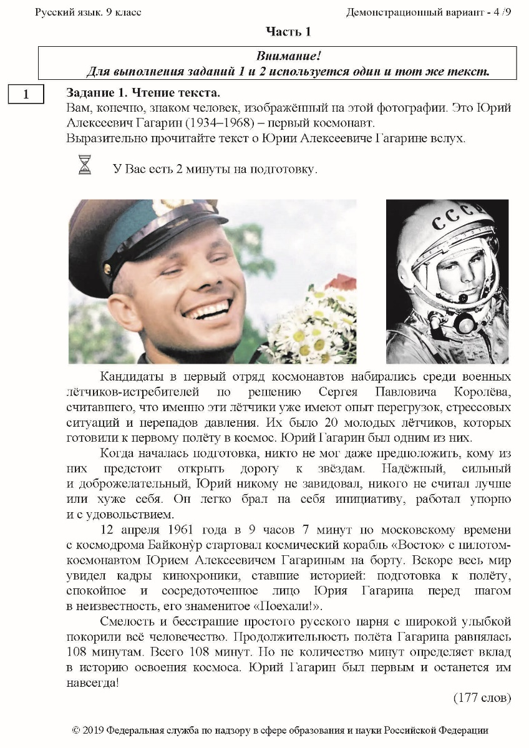
Часть 1
Задание 1 (текст для чтения) – на каждого участника и 1 экземпляр для экзаменатора-собеседника

Slide 35
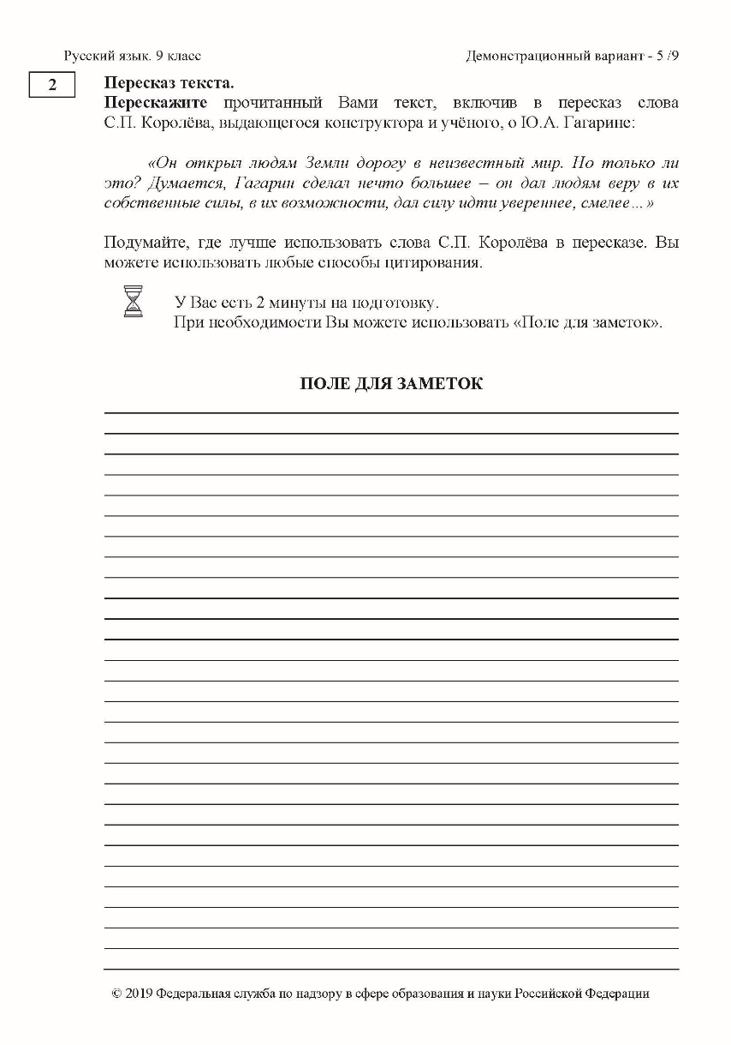
Часть 1
Задание 2 (пересказ текста, дополнительная информация для пересказа, поле для заметок)

Slide 36
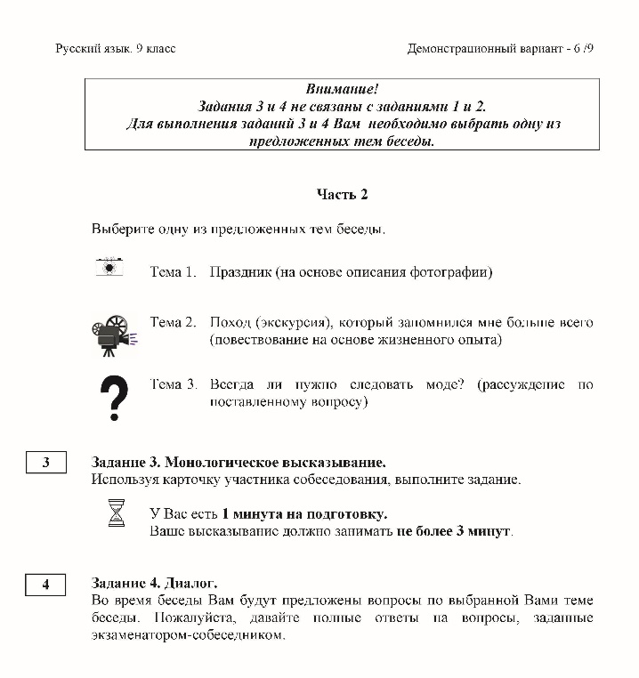
Часть 2
Информация для выбора темы беседы
Задания 3 и 4
карточки участника собеседования

Slide 37
К ГИА допускаются обучающиеся, не имеющие академической задолженности, в полном объеме выполнившие учебный план (имеющие годовые отметки по всем учебным предметам учебного плана за IX класс не ниже удовлетворительных), а также имеющие результат "зачет" за итоговое собеседование по русскому языку

